Slide 1
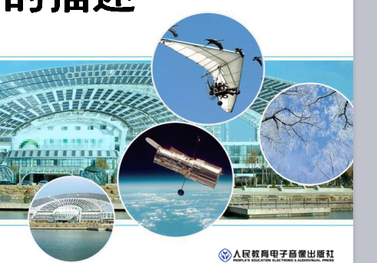
运动的快慢
人教版八年级上册 第一章 第 3节

Slide 2
一、速度
1．物理学中，把路程与时间之比叫做速度。
2．公式：
v表示速度，s表示路程，t表示时间。
速度是表示物体运动快慢的物理量，在数值上等于物体单位时间内通过的路程，这个数值越大，表示物体运动越快。

Slide 3
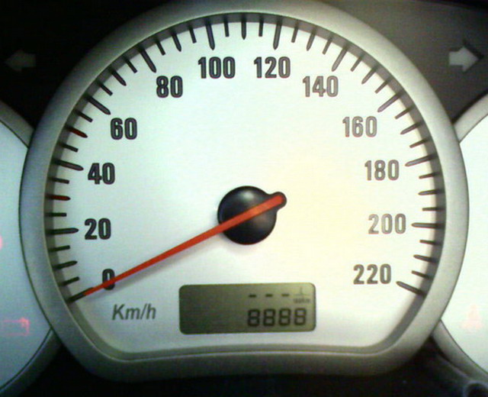
3．单位：
基本单位 m/s 或 m ·s⁻¹
读作 米每秒
常用单位 km/h 或 km ·h⁻¹
读作 千米每小时
汽车速度表
5m/s= km/h
72km/h= m/s
18
20

Slide 4

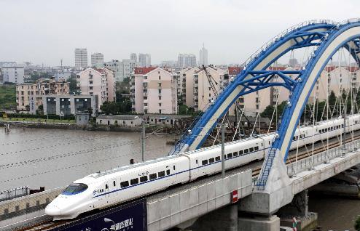
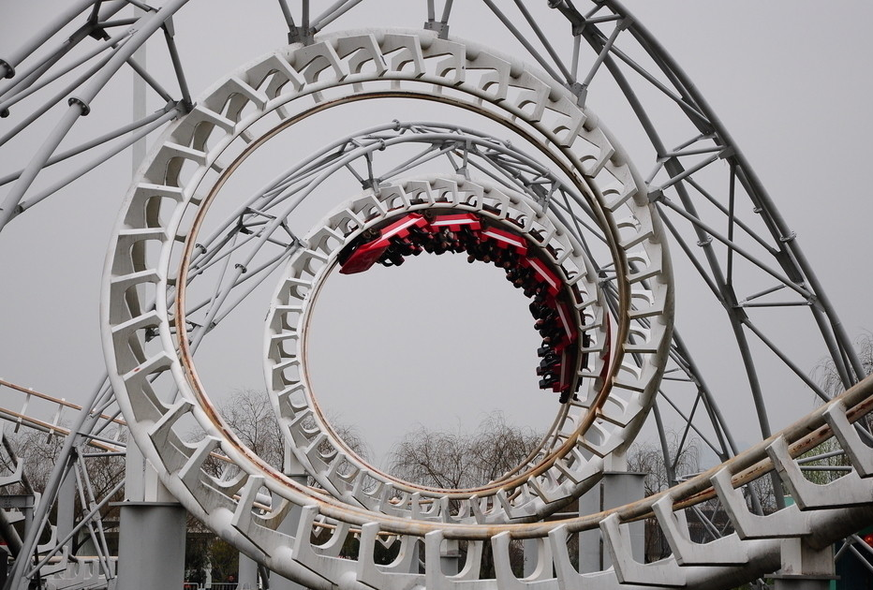
机械运动的分类
列车沿直线运动
过山车沿曲线运动
1．按照运动路线，机械运动分为直线运动和曲线运动。

Slide 5

[想想议议]
沿直线行驶的两辆小汽车运动有什么不同？
0
10s
20s
30s
40s
0
300m
600m
900m
1200m
0
10s
20s
30s
40s
0
200m
450m
750m
1200m
2.在直线运动中，按速度可分为匀速直线运动和变速直线运动。

Slide 6
三、匀速直线运动
我们把物体沿着直线且速度不变的运动叫做匀速直线运动。
匀速直线运动是最简单的机械运动，是研究其它复杂运动的基础。做匀速直线运动的物体在任意相同时间内通过的路程都相等，即路程与时间成正比；速度大小不随路程和时间变化。

Slide 7
四、变速直线运动
物体做直线运动，速度大小改变（在相等时间内通过的路程不相等）这种运动叫做变速直线运动。
平均速度计算式
对变速运动做粗略研究时，可以根据公式来描述物体运动快慢，表示物体在某一段路程中或某一段时间内的平均快慢程度。
求变速运动物体的平均速度一定要明确路程和时间的对应关系。

Slide 8
例2：我国优秀运动员刘翔在2004雅典奥运会上勇夺110m跨栏金牌并打破奥运会纪录，成绩12.91s。他的平均速度是多少？
必要的说明
刘翔通过的路程s=110m，所用时间t=12.91s，由v=s/t，得他的平均速度：
解：
所用公式
代入数据，求出结果。数字后面要有单位。
答：刘翔的平均速度是8.52m/s。

Slide 9
例3.某物体在前一半路程的平均速度是v1,后一半路程
的平均速度是v2, 则全程的平均速度是多大?
②.平均速度不是速度的平均值.不能用
来计算
③.如果把变速运动分成几段,各段的平均速度都不一定相等，有时比平均速度值大,有时比平均速度值小

Slide 10
例6.如图:小名和爸爸开车
到广州,在某地看到的标志牌
如图所示,则按照图上的要
求从该地到广州至少需要几
分钟？
40
16km
（24min）

Slide 11
例7.南京长江大桥全长6700m,一列火车全长200m,
若该车匀速通过大桥时,在前40s内走600m路程.
求:这列火车全部通过大桥需要多少时间?
（460s）

Slide 12
例4.已知：甲、乙两车通过的路程之比为2︰1；
运动的时间之比为3︰2，求甲、乙两车的速度
之比？
4:3
例5.做匀速直线运动的甲、乙两物体,他们的运动时间之比为2:3,运动速度之比为3:1,则甲乙两物体运动的路程之比为（ ）
B
A.1:2 B.2:1 C.9:2 D.2:9

Slide 13
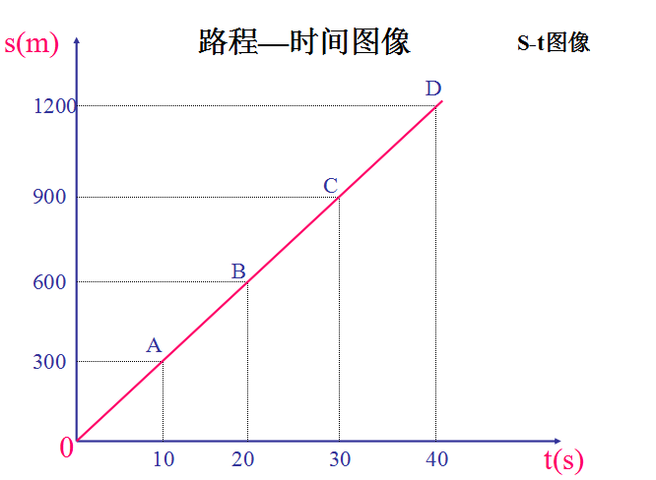
路程与时间图象
0
10s
20s
30s
40s
0
300m
600m
900m
1200m
O
A
A
B
C
D
匀速直线运动的s-t 图像是一条过原点的倾斜直线.
表示作匀速直线运动的物体，通过的路程与所用的时间成正比。

Slide 14
路程与时间图象
0
10s
20s
30s
40s
0
300m
600m
900m
1200m
s
s
o
t
o
静止
匀速直线运动
t
匀速直线运动的s-t 图像是一条过原点的倾斜直线.
表示作匀速直线运动的物体，通过的路程与所用的时间成正比。
匀速直线运动中，s-t 图像越倾斜，速度越大。

Slide 15
路程与时间图象
S/米
甲
S/米
乙
甲
10
A
10
乙
4
o
O
2
5
t/秒
1
2
3
4
5
t/秒
匀速直线运动中，s-t 图像越倾斜，速度越大。

Slide 16
路程与时间、速度与时间的图象
s
s
o
t
o
静止
匀速直线运动
t
v
v
o
o
t
匀速直线运动
t
加速直线运动

Slide 17
思考１：甲、乙两位同学多次进行百米赛跑，甲总是比乙提前10ｍ到达终点，现在如果让甲后退10ｍ，乙仍然在起点起跑，则：
Ａ 甲、乙同时到达终点
Ｂ 甲先到达终点
Ｃ 乙先到达终点
思考２：甲、乙同时从Ａ地出发到Ｂ地．甲在前一半路程的速度是V_{１},后一半路程的速度为V_{２}；乙前一半时间的速度为V_{１}，后一半时间的速度为V_{２}．则甲乙两人谁先到达Ｂ地？
乙先到达终点

